Slide 1
CHAT-GPT על מה ולמה?
פיתוח מערכי שיעור המשלבים chat-GPT

Slide 2
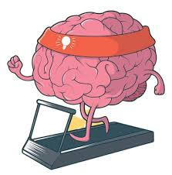
כללי סיעור מוחות

Slide 3
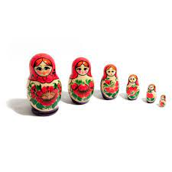
מטרה: הכנת מערכי שיעור בתחום מבני נתונים
חברי תת-הקבוצה: טלי, ריקי, רונית, הדר, צלי, יריב
הבנת המושג רקורסיה תוך שימוש ב chat gpt כמקור מידע
תוצאה בדיעבד – מערך שיעור "חצי גנרי" לנושאים שונים בתחום מבני נתונים

Slide 4
מטרת השיעור (שיעור כפול): הבנת המושג רקורסיה תוך שימוש ב chat gpt כמקור מידע
עבודה בקבוצות קטנות
לבנות בעזרת מידע מ- chat gpt הסבר מה זה רקורסיה ולהכין את ההסבר בצורה יצירתית וחוויתית.
הצגה לכתה של 2 קבוצות או יותר בהתאם לדינמיקה בכתה ולזמן
אופציונלי (אפשר לשלב כמשימת הערכה או עבודה על מיומנויות עתיד):
לבקש מהתלמידים לדרג את הקבוצות האחרות בפרמטרים של: הבנת המושגים, יצירתיות, פשטות ההסבר, ההצגה
לבקש מהתלמידים לדרג את הקבוצה של עצמם בפרמטר של עבודת צוות
לבקש מהתלמידים לצרף את שאלת הפרומפט שהניבה מבחינתם את התוצאה הטובה ביותר
הקניה ברקורסיה ותרגול קצר
סיכום

Slide 5
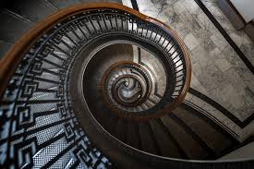
מטרת השיעור : תרגול של רקורסיה עם מערכים
מטרות משנה:
שימוש ב chat gpt לתיקון שגיאות קוד
הבנה ש chat gpt גם עושה שגיעוט
תרגיל: בזוגות כתבו פעולה רקורסיבית שמקבלת מערך של מספרים שלמים ומציין של אינדקס במערך ומחזירה את סכום כל ערכי המערך מתחילתו ועד האינדקס שהתקבל (כולל)
קבוצה 1: כותבת קוד בעצמה ונותנת ל chat gpt לתעד את הקוד שלהם ומחפשת שגיאות בפתרון של קבוצה 2
קבוצה 2: כותבת קוד בעזרת CHAT gpt (יש למצוא 3 פתרונות שונים) ומחפשת שגיאות בפתרון של קבוצה 1
אופציונלי: במידה ונמצאו שגיאות, לתקן אותן בעזרת chat gpt

Slide 6
דיון וסיכום
Chat gpt עשוי להציג שגיאות
האם הפעילות חידשה עבורכם משהו בהקשר של chat gpt
בדיקה שהקוד איכותי:
בדיקות של מקרי קצה
בדיקה שכל חלקי הרקורסיה נמצאים: תנאי עצירה, קריאה רקורסיבית, הקטנת הבעייה
קריאות של הקוד (תיעוד, שמות משמעותיים)
קוד שהוא מובן לתלמיד ותואם את החומר שנלמד עד כה
יעילות
מה ההנחיות שיש לתת ל chat gpt כדי לקבל קוד איכותי:
הגדרה מדויקת של המשימה (בפרט של input-output)
לשאול את chat gpt לגבי בדיקה של מקרי קצה

Slide 7
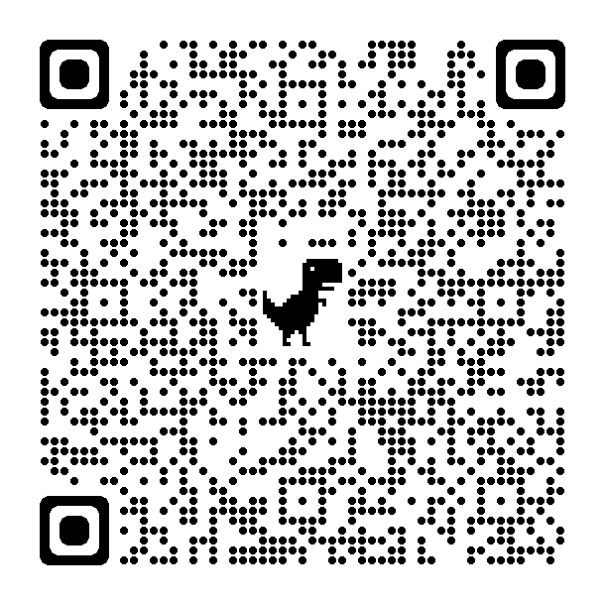
טקסט מניע לפעולה
לשים תמונה: במקום טקסט טריויאלי מומלץ לשים תמונה גדולה ועוצמתית או מצחיקה

